Slide 1

анонимность
Грокаем
Коваленко Геннадий Александрович

Slide 2
Анонимность во многом пересекается с безопасностью данных, потому как это есть безопасность метаданных — связей между отправлением и получением

Slide 3
Определение

Slide 4

Любая анонимность сводится к сокрытию связей между отправителем и получателем
Отправитель и получатель не всегда обязаны быть анонимны друг к другу
Анонимность может существовать в любой среде, где больше чем одна связь

Slide 5

Под связью следует понимать не только явные случаи отправления информации, но также и неявные случаи её получения
Наблюдатели трафика аналогично начинают формировать связь с отправителем, становясь получателями факта появления информации

Slide 6

В некоторых системах для формирования анонимности становится необходим фактор относительной деанонимизации
Данный фактор носит роль доверия, где все связи, или только их часть, перестают быть анонимными для ограниченного круга лиц
Рамки заданного круга лиц определяют различие между относительной и абсолютной деанонимизацией

Slide 7
Примеры

Slide 8

Преступник, совершивший своё действие, становится анонимным отправителем информации
Общество в таком случае становится получателем данной информации
Сам факт получения информации может быть побочным эффектом действия преступника, что не отменяет наличие получателей

Slide 9

У преступника мог быть сообщник, являющийся одним из получателей в обществе
Целью сообщника становится ретрансляция истинных целей (сообщений) преступника
Преступник не анонимен для сообщника, что свидетельствует об относительной его деанонимизации, предотвращающей деанонимизацию абсолютную

Slide 10
Сетевая анонимность

Slide 11

Сетевая анонимность базируется преимущественно на криптографических примитивах
Чаще всего риск перехода относительной деанонимизации в абсолютную может контролироваться за счёт выстраивания N-ого количества промежуточных узлов в цепочке маршрутизации

Slide 12

Сетевая анонимность, являясь подмножеством анонимности, приводит к появлению более конкретных моделей угроз и задач
В отличие от классической анонимности, сетевая анонимность способна формировать скрытые (анонимные) сети
Анонимные сети создают благоприятные условия для формирования и удержания определённо заданного уровня анонимата

Slide 13

Скрытие сетевого адреса (IP) получателя часто является одной из форм анонимности для сопутствующего обхода блокировок со стороны провайдера связи
Скрытие сетевого адреса (IP) отправителя часто является одной из форм анонимности для сопутствующего обхода блокировок со стороны сервиса связи

Slide 14

Государства становятся внешними, и зачастую глобальными наблюдателями (получателями) всего генерируемого трафика
С целью противодействия глобальным наблюдателям создаются анонимные сети с теоретически доказуемой моделью
При отсутствии глобальных наблюдателей применяются сети с более слабой моделью угроз на базе принципа федеративности

Slide 15
Термины

Slide 16
|A|
Мощность анонимности |A| — количество узлов, выстроенных в цепочку и участвующих в маршрутизации информации от отправителя до получателя, при этом, не будучи никак связанными между собой общими целями и интересами

Slide 17
|T|
Мощность доверия |T| — количество узлов, участвующих в хранении или передаче информации, представленной дли них в открытом виде

Slide 18
Вид данных {D} = M (мономорфный) | P (полиморфный)
Полиморфизм информации — свойство изменчивости передаваемого объекта при множественной маршрутизации несколькими субъектами сети, разграничивающее связь субъектов посредством анализа объекта
Мономорфизм информации — свойство неизменчивости передаваемого объекта

Slide 19
Система {S} = P (одноранговая) | M (многоранговая) | H (гибридная)
Одноранговая — равноправные системы
Многоранговая — централизованные сервисы
Гибридные — системы, сочетающие в себе качества одноранговых и многоранговых систем

Slide 20
Идентификация {I} = N (сетевая) | C (криптографическая)
Криптографическая идентификация выстраивается поверх сетевой и способна моделировать собственную логику маршрутизации поверх последней

Slide 21
Система коммуникации {C} = R (маршрутизация) | P (платформа)
Платформа связи определяется конечной логикой сети / приложения, логикой исполнения итоговых целей
Маршрутизация определяется способом транспортировки информации от субъекта к платформе связи

Slide 22
Развитие анонимности v1

Slide 23
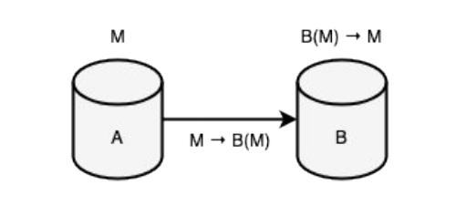
Первая стадия анонимности — её отсутствие в лице прямой связи между отправителем и получателем
|A|=0, lim|T|→1, {D}=M, {S}=P, {I}=N, {C}=P

Slide 24
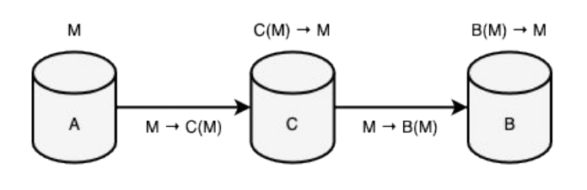
Вторая стадия анонимности — формирование централизованного / промежуточного узла, устанавливающего связь между отправителем и получателем
|A|=1, |T|>=2, {D}=M, {S}=M, {I}=N, {C}=P

Slide 25
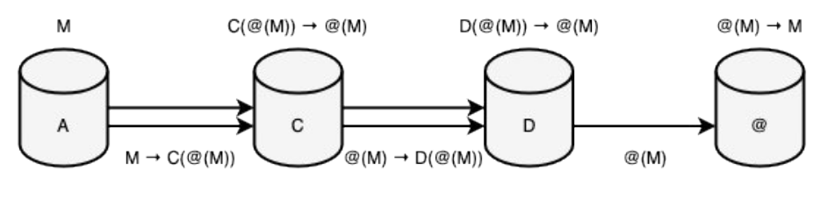
Третья стадия анонимности — использование ретрансляторов (proxy серверов) в С-ом количестве между отправителем и получателем
lim|A|→С, |T|>=1, {D}=M, {S}=H, {I}=N, {C}=R

Slide 26
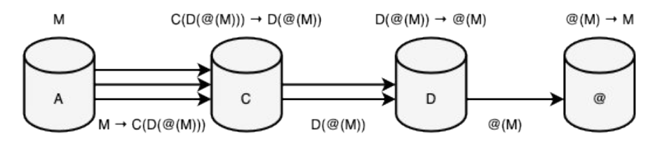
Четвёртая стадия анонимности — использование туннелирования (VPN сервисов) в С-ом количестве между отправителем и получателем
lim|A|→С, |T|>=1, {D}=P, {S}=H, {I}=N, {C}=R

Slide 27
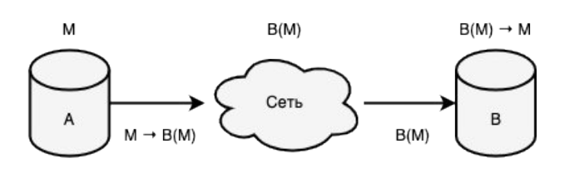
Пятая стадия анонимности — замена сетевой идентификации криптографической c динамичным количеством маршрутизирующих узлов = N
0<=|A|<N, lim|T|→1, {D}=M, {S}=(P|H), {I}=C, {C}=P

Slide 28
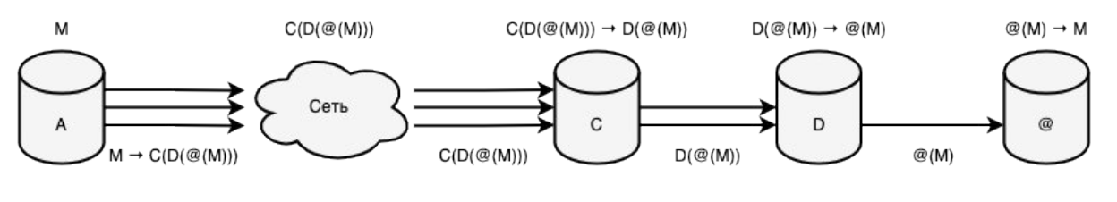
Шестая стадия анонимности — композиция четвёртой (множественное шифрование) и пятой (криптографическая идентификация) стадий
(1<=|A|<N | lim|A|→C), |T|>=1, {D}=P, {S}=(P|H), {I}=C, {C}=R

Slide 29
Развитие анонимности v2

Slide 30
Второй вектор развития определяется переходом децентрализованных систем с платформ связи на маршрутизирующий характер

Slide 31
Первая^ стадия анонимности — формирование сети без промежуточных узлов с сильной зависимостью к создаваемому трафику
lim|A|→N-1, |T|=N-1, {D}=P, {S}=P, {I}=N, {C}=R
К первой^ стадии анонимности могут быть отнесены DC-сети (dining cryptographers) — сети на базе проблемы обедающих криптографов

Slide 32
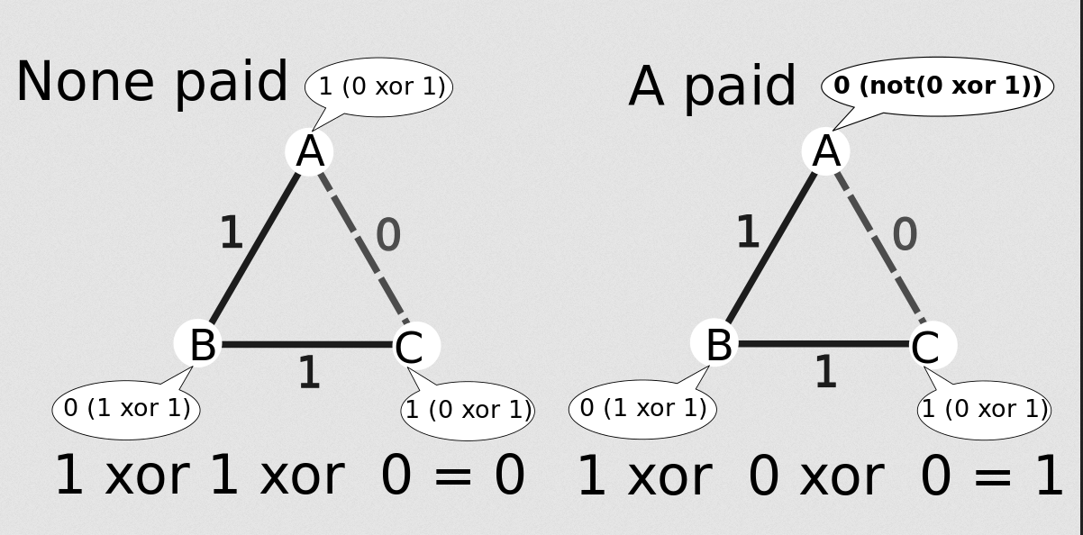

Slide 33
Пятая^ стадия анонимности — формирование сети с локальным свойством генерации трафика по периоду
0<=|A|<N, |T|>=1, {D}=M, {S}=P, {I}=C, {C}=R
К пятой^ стадии анонимности могут быть отнесены QB-сети (queue based) — сети на базе проблемы очередей

Slide 34
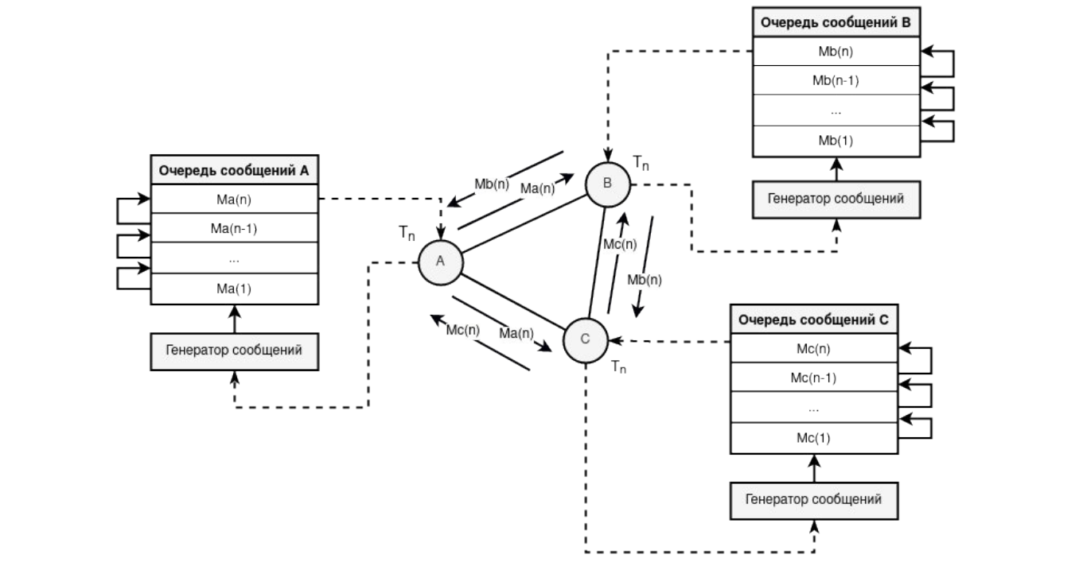

Slide 35
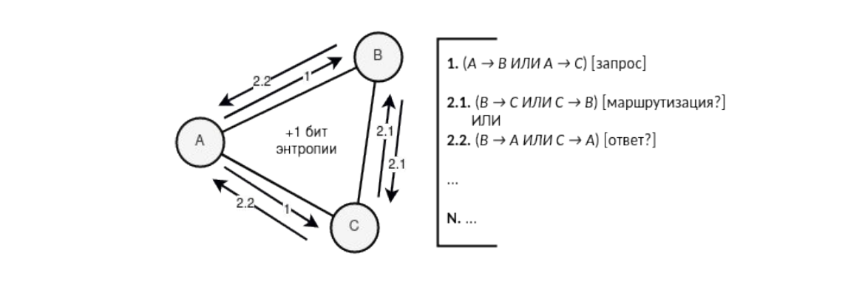
В классическом (первом) векторе развития на шестой стадии анонимности также могут существовать сети с теоретически доказуемой моделью
К таким представителям относятся EI-сети (entropy increase) — сети на базе проблемы увеличения энтропии

Slide 36
Заключение

Slide 37
Литература
Теория строения скрытых систем
Монолитный криптографический протокол
Абстрактные анонимные сети
Децентрализованный протокол обмена ключами

